Slide 1
Теорема о пересечении
высот треугольника

Slide 2
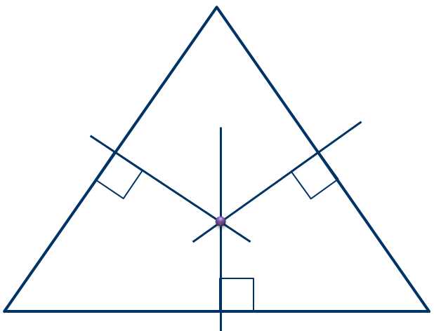
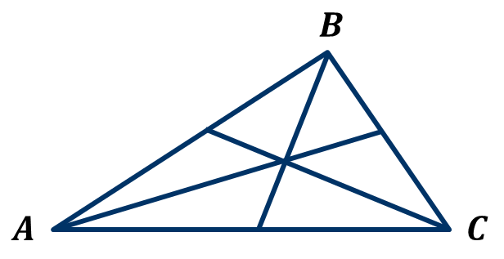






$$B$$
Биссектрисы треугольника пересекаются в одной точке.
$$A$$
$$C$$
$$B$$
Серединные перпендикуляры к сторонам треугольника пересекаются в одной точке.
$$A$$
$$C$$
Медианы треугольника пересекаются в одной точке.

Slide 3




























Теорема. Высоты треугольника (или их продолжения) пересекаются в одной точке.
Доказательство.
$$C_{2}$$
$$B$$
$$A_{2}B_{2}∥AB, B_{2}C_{2}∥BC, A_{2}C_{2}∥AC$$
$$C_{1}$$
$$A_{2}$$
Рассмотрим $∆A_{2}B_{2}C_{2}$.
$$A_{1}$$
$$A_{2}C_{2}∥AC$$
$$⟹ BA_{2}∥AC$$
$$O$$
$$A_{2}B_{2}∥AB$$
$$⟹ CA_{2}∥AB$$
$$A$$
$$C$$
$$B_{1}$$
Значит, четырехугольник $ABA_{2}C$ параллелограмм.
$$AC=BA_{2}, AB=CA_{2}$$
$$A_{2}C_{2}∥AC$$
$$⟹ BC_{2}∥AC$$
$$B_{2}C_{2}∥BC$$
$$⟹ AC_{2}∥BC$$
$$B_{2}$$
Значит, четырехугольник $AC_{2}BC$ параллелограмм.
Серединные перпендикуляры к сторонам треугольника пересекаются в одной точке.
Противоположные стороны параллелограмма попарно равны.
$$AC=BC_{2}, BC=AC_{2}$$
Точка $B$ является серединой отрезка $A_{2}C_{2}$
$⟹BB_{1}$ серединный перпендикуляр $A_{2}C_{2}$.
Точка $A$ является серединой отрезка $B_{2}C_{2}$
$⟹AA_{1}$ серединный перпендикуляр $B_{2}C_{2}$.
Точка $C$ является серединой отрезка $A_{2}B_{2}$
$⟹CC_{1}$ серединный перпендикуляр $A_{2}B_{2}$.
Значит, высоты $∆ABC$ пересекаются в одной точке, в точке $O$.

Slide 4
Остроугольный
Прямоугольный
Тупоугольный

Slide 5
Теорема. Высоты треугольника (или их продолжения) пересекаются в одной точке.
Замечательная точка треугольника

Slide 6



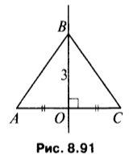
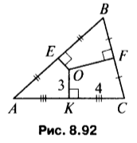
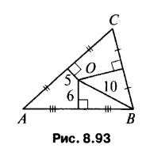
Решить задачи

